Slide 1
Республиканская научно-практической конференция
«Николаевские чтения», посвященная 80-летию
Первого Президента
РС (Я) М.Е.Николаева.

Slide 2
Республиканская научно-практическая конференция «Николаевские чтения» состоялась в центральной улусной библиотеке 12 апреля 2017г.
Организаторы конференции:
- МР «Хангаласский улус»;
- МУ «Хангаласская централизованная библиотечная система».

Slide 3
Конференция проведена по 2 возрастным категориям:
- 1 категория - среди учащихся школ ;
2 категория - среди взрослого населения
Приняли участие всего 88 участника из Хангаласского, Амгинского, Горного, Кобяйского, Мирного, Жиганского,Мегино-Кангаласского, Сунтарского, Таттинского, Усть Алданского, Оленекского, Намского улусов, г.Якутск, СВФУ

Slide 4
По 1 категории - среди учащихся школ
Приняли участие всего 62 участника из Хангаласского, Амгинского, Жиганского, Оленекского, Усть-Алданского, Намского, Кобяйского, Сунтарского, Таттинского улусов, г.Якутск.
Участники конференции разделены на 2 группы:
-1 группа - учащиеся 4-7 классов;
- 2 группа - учащиеся 8-10 классов

Slide 5
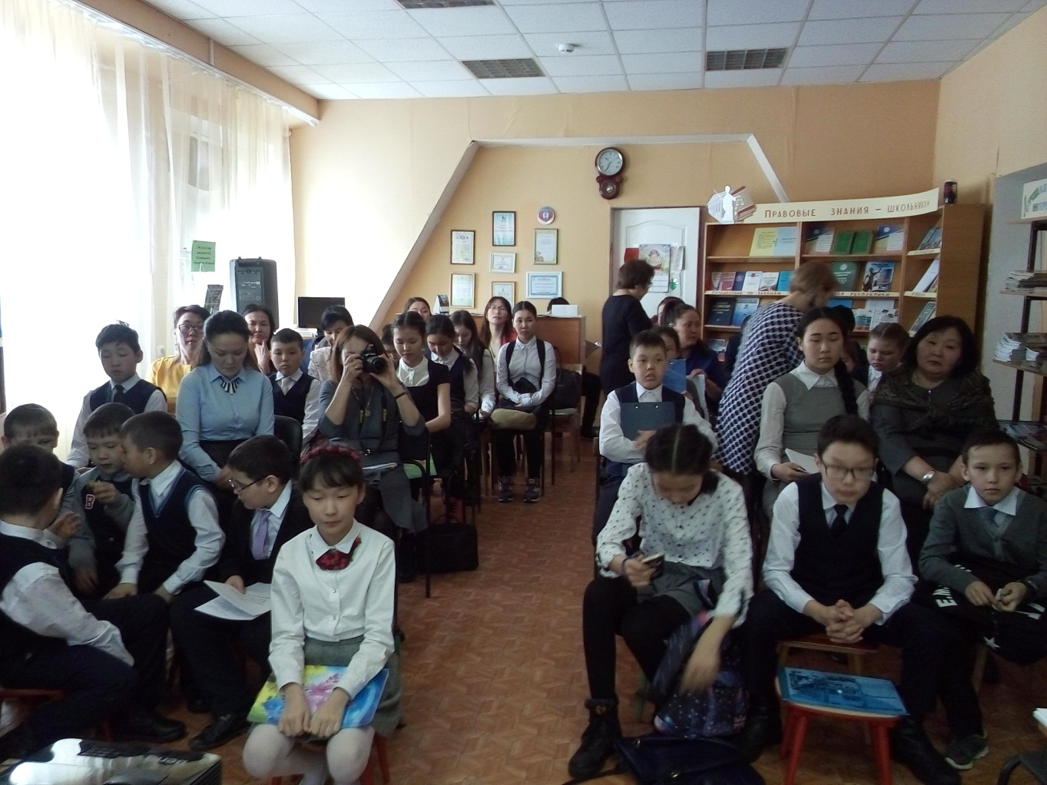

Slide 6
Победители
I место – Афонский Женя –ученик 4 кл. МОБУ №17 г.Якутск
II места – Архипова Катя-ученица 4 кл. МБОУ «Тит –Аринская СОШ», Федоров Ярослав –ученик 3 кл.МБОУ ПСОШ №3
III места-
Солдатов Ваня- ученик 7 кл. ПСОШ №1,
Прокопьева Настя –ученица 5 кл. МБОУ «Кемпендяйская СОШ» Сунтарский улус (заочно),
Аргунов Алеша – ученик 4 кл. МБОУ «Тастахская ООШ» Намский улус (заочно).

Slide 7
Среди учащихся по 2 группе
- учащиеся 8-10 классов
I место –Филиппова Наталья-11 кл. Ойская СОШ,
II места – Архипова Людмила-9 кл. Ойская СОШ, Золотарев Никита-11 кл.Саха гимназия г. Якутск
III места- Макарова Евдокия -11 кл. Кемпендяйская СОШ, (заочно),Сивцев –Андреев Артем-10 кл.Жиганская СОШ (заочно), Николаева Василина»-9 кл. Оленекская СОШ (заочно).

Slide 8
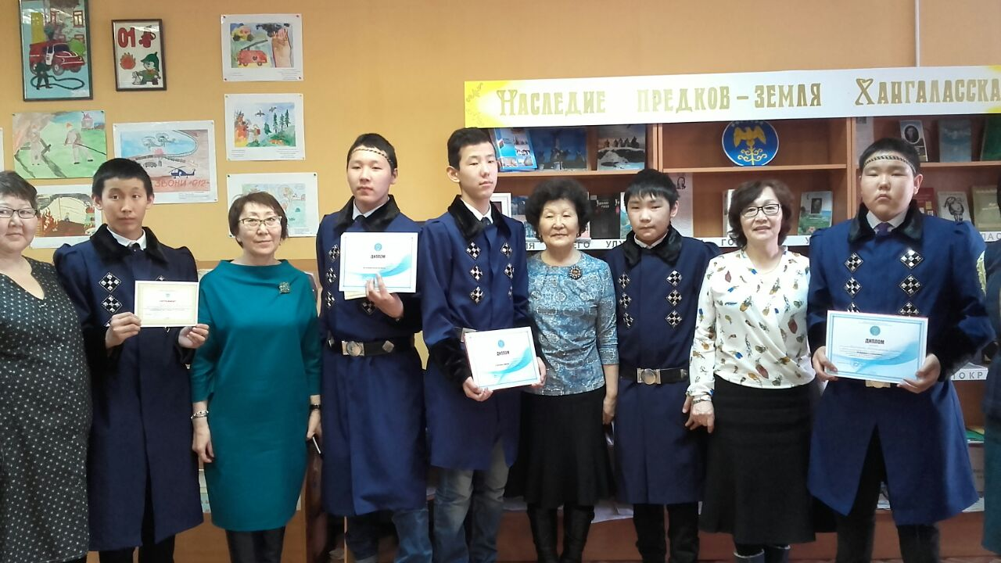

Slide 9
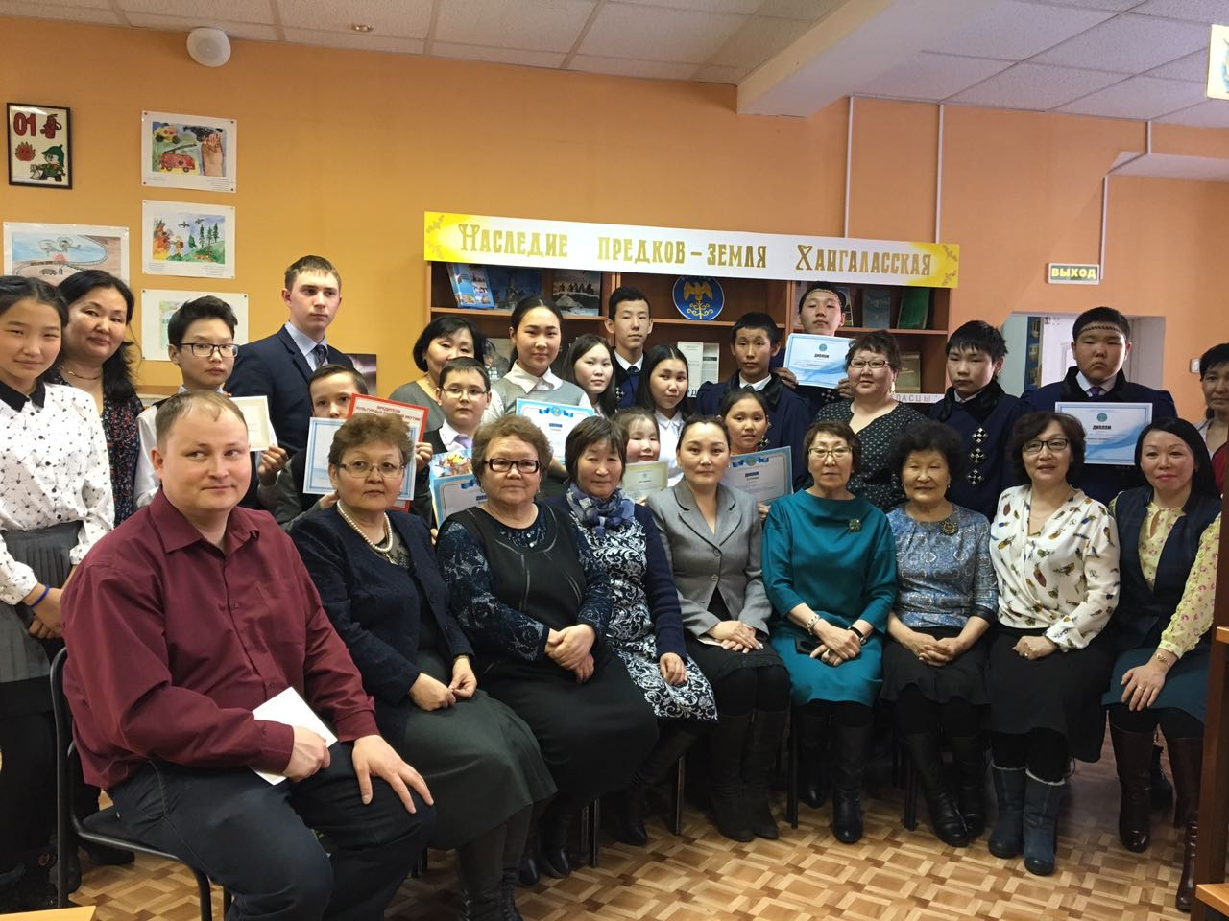

Slide 10
По 2 возрастной категории
среди взрослого населения
Приняли участие всего 26 участника из Хангаласского, Горного, Кобяйского, Мирного ,Мегино-Кангаласского, Сунтарского, Таттинского, улусов, г.Якутск, СВФУ. Остальные не смогли приехать из-за распутицы .
Участники конференции разделены на 2 группы:
1 группа - молодежь с 18-30 лет;
2 группа - лица старше 30 лет.

Slide 11
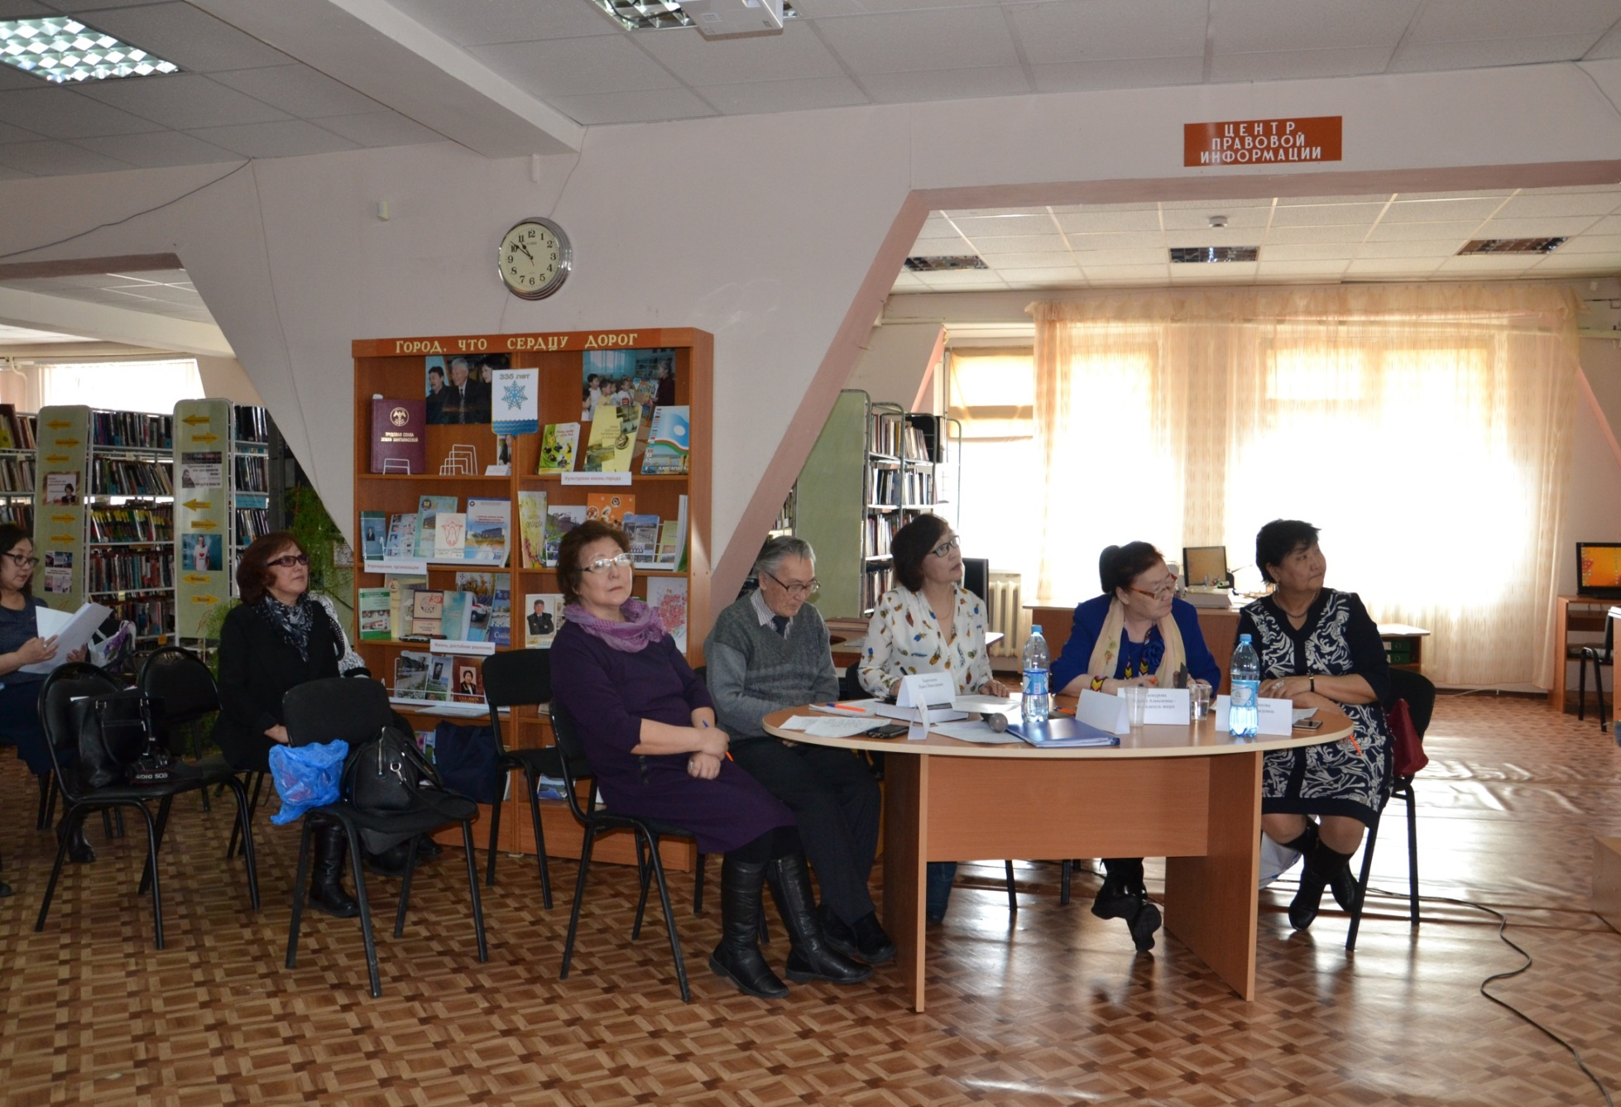

Slide 12
Победители
по 1 группе (молодежь с 18-30 лет)
1 место- Михайлова Елена Владиславовна, студентка 2 курса медицинского института СВФУ, г.Якутск по теме «Здоровый образ жизни как основа укрепления северного народа РС(Я)»;
2 место- Жиркова Нина Ивановна, библиотекарь МКУ «Центральная районная библиотека Мегино-Канг. улуса им. И.М.Сосина», Мегино-Кангаласский улус, по теме «Здоровье человека-достояние общества»;
3 место - Григорьева Евгения Владимировна, специалист Госкомзакупок, магистрант ФЭИ СВФУ , г.Якутск по теме «Народное движение «Здоровый образ жизни» М.Е.Николаева».

Slide 13
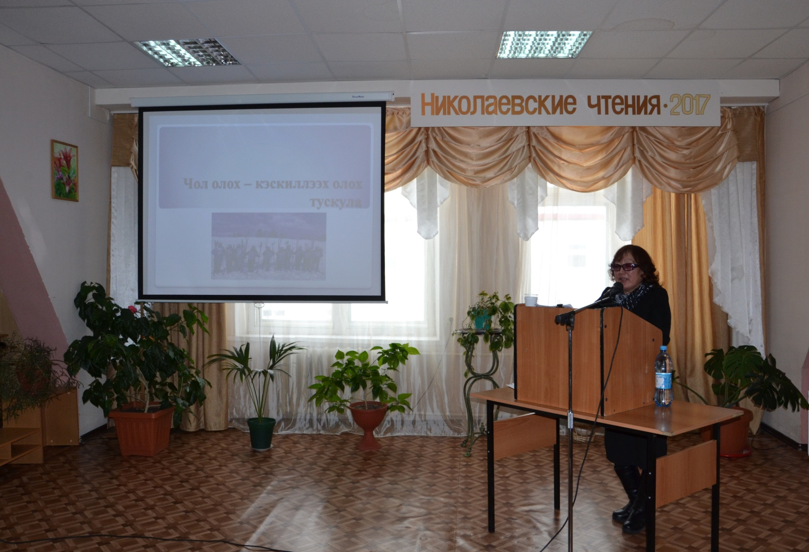

Slide 14
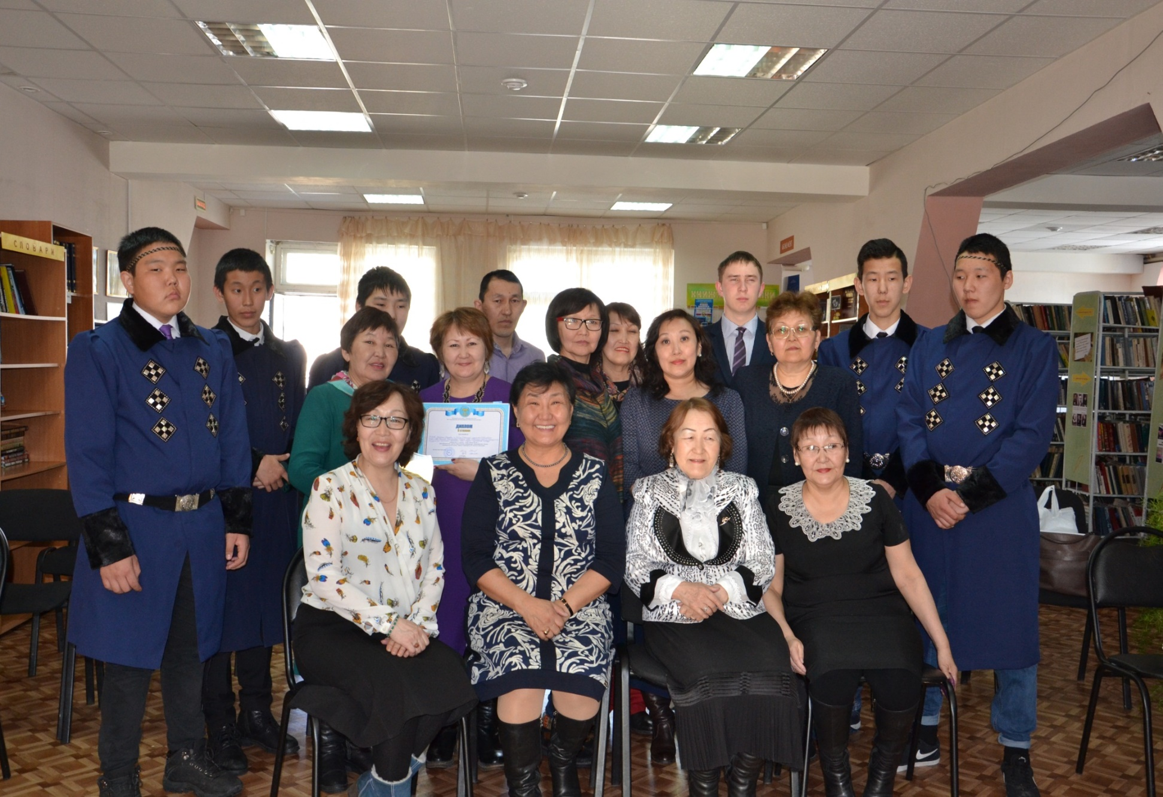

Slide 15
По 2 группе (лица старше 30 лет):
1 место – Степанова Елена Александровна, Борисова Надежда Григорьевна, учителя МБОУ с УИОП «Покровская СОШ №1» , Хангаласский улус , по теме «Музыка, как средство всестороннего развития классного коллектива»;
2 место- Павлова Матрена Егоровна ,гл. библиотекарь Октемской модельной библиотеки МУ «Хангаласская ЦБС», Гаврильева Галина Максимовна, библиотекарь МБОУ «Октемская СОШ», Хангаласский улус, по теме «Виртуальная книжная выставка «Вся жизнь - служение народу»;
3 место- Спиридонова Варвара Никифоровна, Зав. Куокуйской модельной библиотекой «Кобяйская МЦБС», Кобяйский улус, по теме «Здоровый образ жизни и сбережение народа».

Slide 16
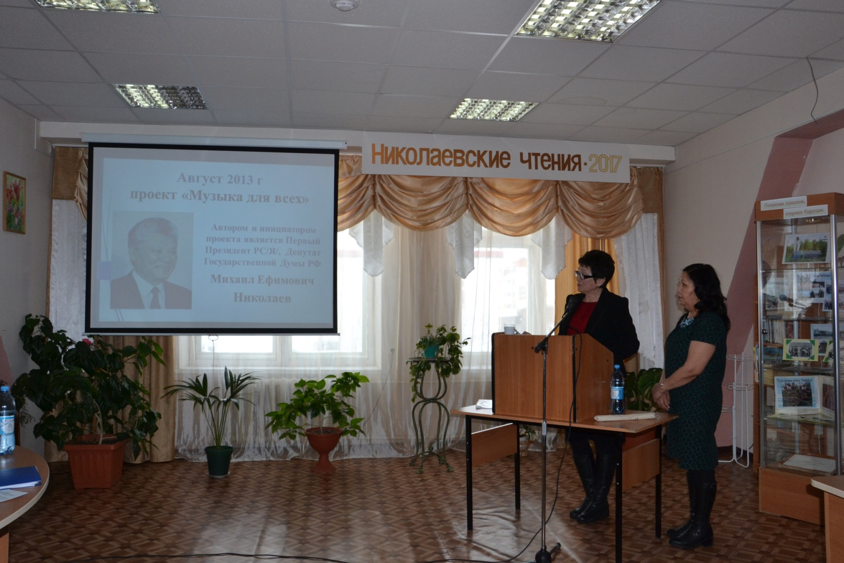

Slide 17
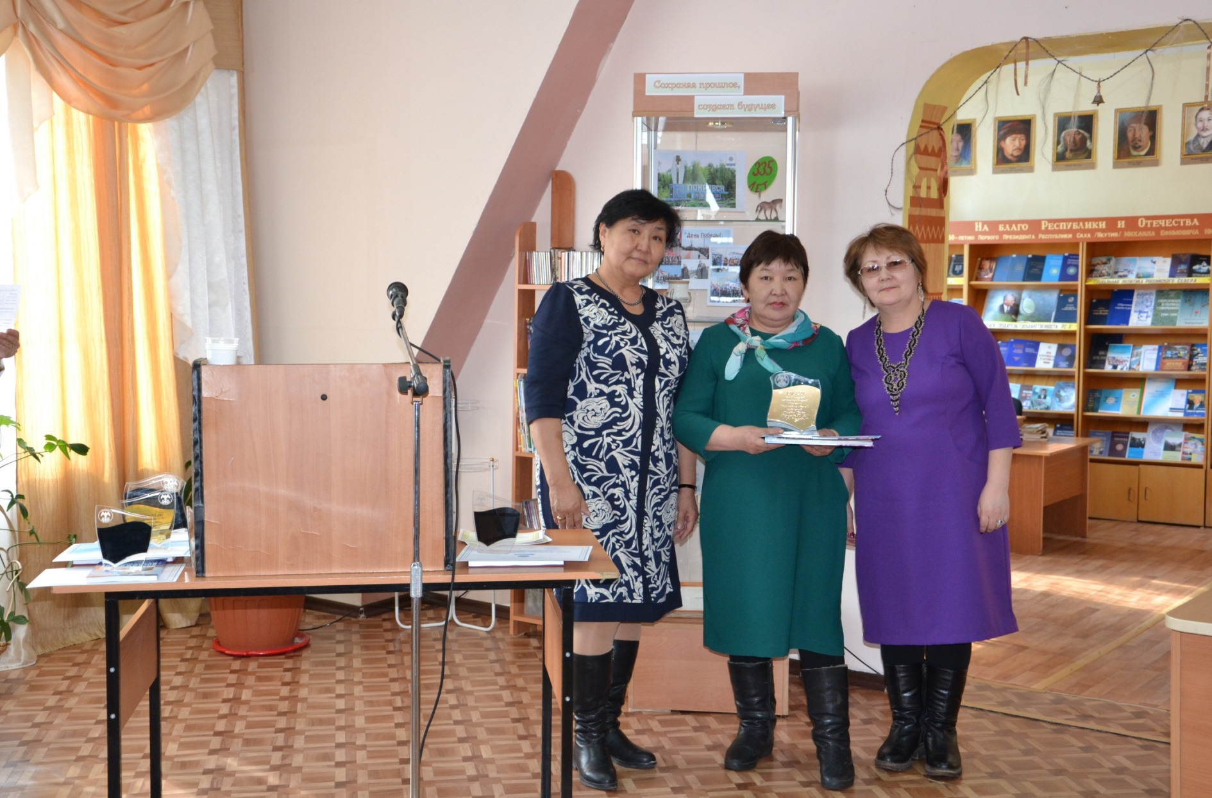

Slide 18
